Slide 1
Fundamentos de Sistemas de Informação (ACH2014)‏
Prof. Dr. José de Jesús Pérez Alcázar
Escola de Artes, Ciências e Humanidades
Universidade de São Paulo (EACH/USP)‏
Primeiro Semestre de 2014
Questões éticas, sociais e políticas em sistemas de informação Parte 1

Slide 2
Programa da aula
Questões éticas e sociais relacionadas a SI
Problematizando a relação entre tecnologia e sociedade: visão sociotécnica
Relação SI/Organização
Discussão: Quem está no controle?
Estudo de caso
O Modelo Mikropolis
Ética na Sociedade da Informação

Slide 3
Questões éticas, sociais e políticas
Definição: Ética
  Conjunto de princípios que estabelece o que é certo ou errado, e que os indivíduos utilizam para fazer escolhas
Questões éticas, sociais e políticas são interdependentes, ou seja, estão intimamente ligadas.
Novas tecnologias reconfiguram o espaço das relações sociais
  SI trazem novas questões éticas
  Velhas regras podem não se aplicar mais

Slide 4
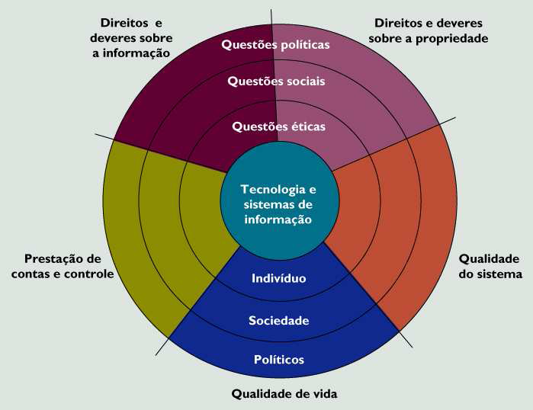
Questões éticas, sociais e políticas
A introdução de nova
tecnologia de informação tem o efeito de ondas concêntricas que suscitam novas questões éticas, sociais e políticas, as
quais precisam ser tratadas nos níveis individual, social e
político. Essas questões têm cinco dimensões morais: direitos e deveres sobre a informação, direitos e deveres
sobre a propriedade, qualidade do sistema, qualidade de vida
e prestação de contas e
controle.

Slide 5
Dimensões morais da era da informação
Direitos e deveres sobre a informação
  Que direitos sobre a informação relativas a si próprios os indivíduos e as organizações possuem? Que deveres existem sobre essas informações?
Direitos sobre a propriedade
  Como garantir e proteger a propriedade individual em uma sociedade digital?
Prestação de contras e controle
  Quem deverá prestar contas e ser responsabilizado por danos causados aos direitos individuais e coletivos sobre a informação?
Qualidade do sistema
  Que padrões de qualidade devemos exigir para proteger os direitos individuais e a segurança da sociedade?
Qualidade de vida
  Que valores devem ser preservados em uma sociedade baseada na informação?

Slide 6
Tendências em TI que suscitam questões éticas
Capacidade de computação dobra a cada 18 meses (Lei de Moore)
  Dependência de sistemas computadorizados
Custos de armazenagem de dados em rápido declínio
  Facilidade de manutenção de bancos de dados sobre indivíduos
Progressos nas técnicas de análise
  Análise de grandes quantidades de dados
Avanços das redes e da Internet
  Acesso remoto de dados pessoais

Slide 7
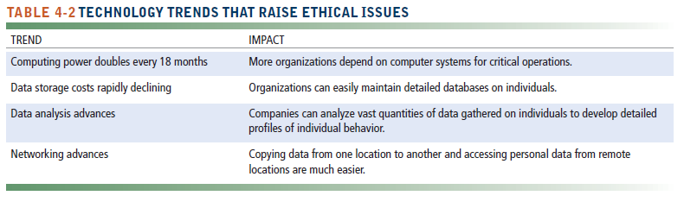

Slide 8
Tendências em TI que suscitam questões éticas
Determinação de perfil
  Uso de computadores para combinar dados de múltiplas fontes e criar dossiês eletrônicos contendo informações detalhadas sobre indivíduos
Detecção de relações não óbvias (Nonobvious relationship awareness – NORA)‏
  Tecnologia mais poderosa de análise de dados para determinação de perfil. Pode recolher informações de muitas fontes diferentes
  Detecta dados e extrai informações à medida que os dados estão sendo gerados
  A tecnologia é considerada valiosa para a segurança nacional, mas tem implicações na privacidade, por sua capacidade de retratar detalhadamente as atividades e associações dos indivíduos.

Slide 9
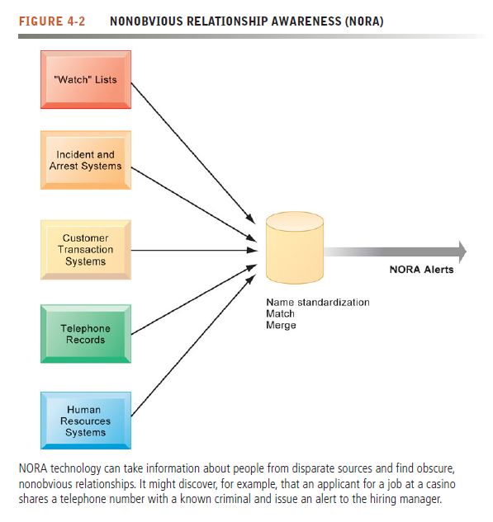

Slide 10
Tendências em TI que suscitam questões éticas
Exemplo
  Systems Research & Development (SRD) developed its Non-Obvious Relationship Awareness (NORA) technology to help casinos identify cheaters by correlating information from multiple sources about relationships and earlier transactions
  If a bioterrorist attack occurred, it would be critical for health and law enforcement officials to find out quickly, even before people were diagnosed with a specific disease. The key to doing that lies in distributed data mining, says Tom Mitchell, a computer science professor at Carnegie Mellon University in Pittsburgh. Carnegie Mellon and the University of Pittsburgh recently fielded the Real-Time Outbreak Disease and Surveillance (RODS) system, which takes data feeds from the emergency rooms of 17 local hospitals, loads it into a database and applies statistical techniques to predict the occurrence of diseases such as anthrax and smallpox. The universities also used RODS during this year's Olympic Winter Games in Salt Lake City.

Slide 11
Ética na sociedade da informação
Ética é uma preocupação dos seres humanos que têm liberdade de escolha
Trata-se da escolha individual aos depararmos com cursos de ação alternativos:
  Qual é a escolha moral correta?
  Quais são as principais características da “escolha ética”

Slide 12
Ética na sociedade da informação
Conceitos básicos
Escolhas éticas são decisões tomadas por indivíduos que são responsáveis pelas conseqüências de seus atos.
Responsabilidade: chave na ação ética → significa que você aceita os custos, deveres e as obrigações potenciais sobre as decisões que toma
Prestação de contas: significa que há mecanismos para determinar quem realizou a ação responsável (ou quem a realizou)
Obrigação de indenizar: amplia o conceito de responsabilidade para a área das leis, onde um conjunto de leis permitem que indivíduos reparem os danos causados a outrém.
Devido processo legal: processo cujas leis são conhecidas e entendidas e no qual existe a possibilidade de apelar a autoridades superiores para garantir que elas sejam aplicadas corretamente

Slide 13
Análise Ética
1. Identifique e descreva claramente os fatos;
  Descubra que fez o que a quem, onde, quando e como. Ter uma visão dos acontecimentos ajudará você a descobrir a solução
2. Defina o conflito ou dilema e identifique os maiores valores envolvidos:
  questões éticas sociais e políticas sempre dizem respeito a valores
3. Identifique os participantes;
4. Identifique as opções que você pode tomar razoavelmente:
  às vezes, chegar a uma solução ‘boa’ ou ética pode não significar ‘equilibrar’ as conseqüências para os interessados.
5. Identifique as prováveis conseqüências de suas decisões:
  algumas decisões podem ser eticamente corretas, mas desastrosas sobre outros pontos de vista.

Slide 14
Princípios éticos eletivos
Regra de ouro:
  Faça aos outros o que gostaria que fizessem a você
Imperativo categórico de Immanuel Kant:
  Se uma ação não é correta para todos, não é correta para ninguém
Regra da mudança de Descartes:
  Se uma ação não pode ser realizada repetidamente, então não deve ser realizada nunca
Princípio utilitário:
  Classifique os valores por ordem de prioridade e entenda as conseqüências de vários cursos de ação
Princípio de aversão ao risco:
  Realize a ação que causar o menor dano ou que tenha o menor custo potencial
Regra ética do “nada é de graça”:
  Todos os objetos, tangíveis ou intangíveis, pertencem a seu criador, que deseja uma compensação por seu trabalho

Slide 15
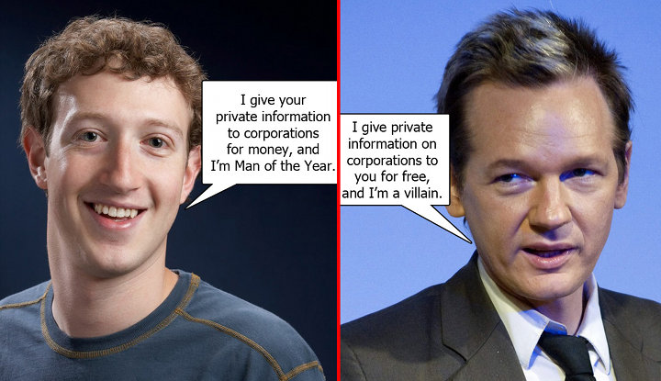
Como avaliar um comportamento?
Ação: Divulgação de informação privada.
Agradecimento ao Pedro Rasera pela charge. Fonte:
http://tomblog.de/tieflader/notiert/assange-zuckerberg.jpg

Slide 16
Códigos de conduta profissional
Promessas de autorregulamentação feitas por profissionais, visando o interesse geral da sociedade
Ética nas profissões
Promulgados por associações como a American Medical Association (AMA)

Slide 17
Códigos de conduta profissional
Sociedade americana Association for Computing Machinery (ACM),
  congrega profissionais e acadêmicos da área de computação em todo o mundo, contém os seguintes mandamentos, dentre outros:
    evitar danos a terceiros,
    conhecer e respeitar as leis existentes, relativas ao trabalho profissional,
    respeitar a privacidade de terceiros,
    ser honesto e digno de confiança, e
    articular a responsabilidade social de membros de uma organização e encorajar a aceitação completa das suas responsabilidades (este válido para os líderes organizacionais).

Slide 18
Alguns dilemas éticos do mundo real
Sistemas de informação sendo usados por empresas para:
  Minimizar falhas na produtividade
    Muitas vezes automatizando processos e reduzindo a necessidade de funcionários (redução de postos de trabalho)
  Evitar desperdícios de recursos em atividades não relacionadas ao negócio
    Funcionário pode usar internet e telefone da empresa em questões pessoais?
    Correto monitorar e-mail?

Slide 19
Direitos sobre a informação: privacidade e liberdade na era da Internet
Privacidade: Direito dos indivíduos de não serem incomodados, de ficarem livres de vigilância ou da interferência de outros indivíduos, de organizações ou do Estado
Práticas para a informação justa: Conjunto de princípios que administra a coleta e o uso da informação sobre indivíduos, com base em leis norte-americanas e européias

Slide 20
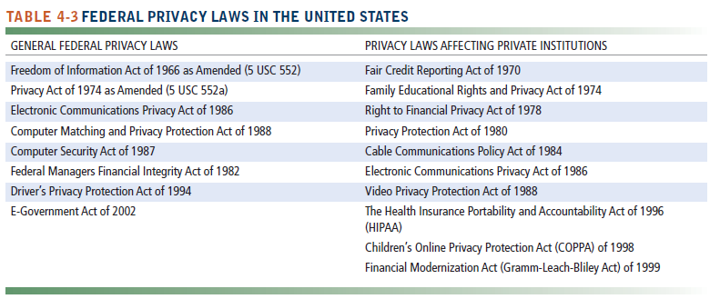

Slide 21
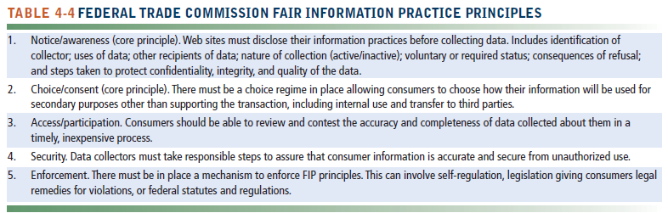

Slide 22
Diretriz européia sobre proteção de dados
Consentimento informado
  Clientes devem dar seu consentimento antes que qualquer empresa possa usar legalmente dados pessoais e tem o direito de acessar essas informações, corrigi-las e exigir que nenhum dado adicional seja coletado

Slide 23
Desafios da Internet à privacidade
Cookies
  Pequenos arquivos depositados em um disco rígido
  Usados para identificar o visitante e monitorar suas visitas ao site Web
Bugs Web
  Minúsculos arquivos gráficos incorporados a mensagens de e-mail e páginas Web
  Projetados para monitorar on-line o comportamento do usuário da Internet

Slide 24
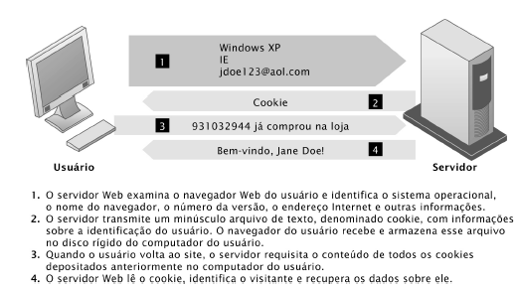
Desafios da Internet à privacidade
Os cookies são implantados por um site no disco rígido do visitante. Quando o visitante volta àquele site, o servidor Web requisita o número de identificação daquele cookie e o utiliza para acessar os dados armazenados pelo servidor no computador daquele visitante. O site pode, então, usar tais dados para exibir informações personalizadas.

Slide 25
Desafios da Internet à privacidade
Modelo de opção de retirada
  Consentimento informado de que sejam coletadas informações pessoais
  O consumidor solicita especificamente que os dados não sejam coletados
Modelo de opção de adesão
  Consentimento informado que proíbe uma organização de coletar qualquer informação pessoal
  O indivíduo tem de aprovar a coleta e o uso da informação

Slide 26
Soluções técnicas
P3P
  Projeto Plataforma para Preferências de Privacidade
  Classificada como uma recomendação pelo W3C
em Abril de 2002
  Padrão do setor que dá aos usuários maior controle sobre a informação pessoal
    Oferece um padrão para comunicar a política de privacidade de um site e compará-las automaticamente com as preferências do usuário

Slide 27
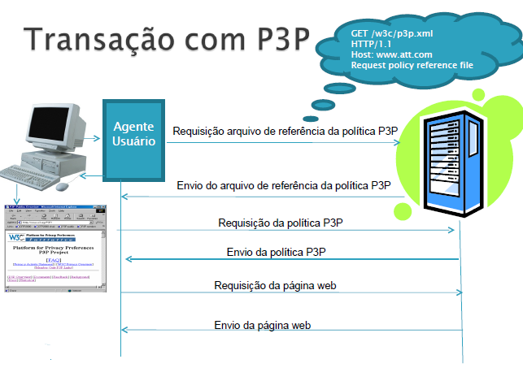

Slide 28
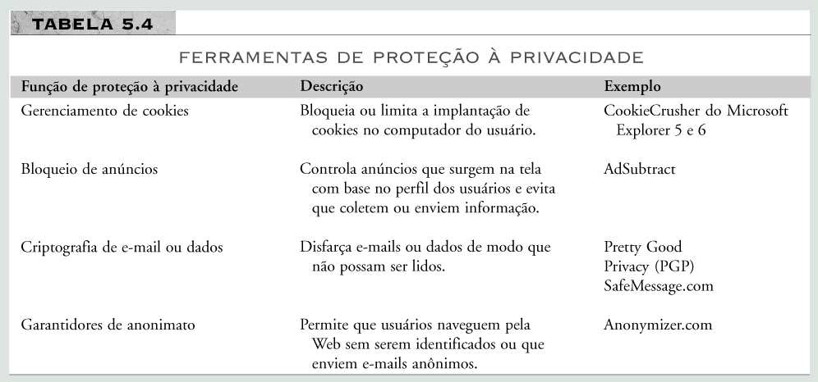
Soluções técnicas

Slide 29
Exemplos de Casos
O caso ocorrido no Senado brasileiro
Banco Nacional, em que um programador alterou os dados do cadastro de contas correntes para esconder um rombo na contabilidade do banco
Proconsult, ocorrido na contagem dos votos da eleição para governador do Rio de Janeiro, em 1982
Funcionário de uma empresa que prestava serviços a uma prefeitura, que quando foi despedido destruiu os dados do cadastro de IPTU, causando enormes prejuízos.

Slide 30
Questões éticas
Sob que condições podemos invadir a privacidade dos outros?
O que legitimiza a invasão na vida das pessoas por meio de vigilância disfarçada, de pesquisa de mercado ou de qualquer outra maneira?
Temos de informar as pessoas de que as estamos espiando?
Temos de informar às pessoas de que estamos usando informações de seu histórico de crédito com a finalidade de selecionar candidatos a emprego?

Slide 31
Questões sociais
Estão ligadas ao desenvolvimento de “expectativas de privacidade” ou de normas de privacidade, assim como atitudes públicas

Slide 32
Questões políticas
Concernem o desenvolvimento de estatutos
Governam as relações entre os que armazenam os registros e os indivíduos

Slide 33
Direitos de propriedade: propriedade intelectual
Propriedade intelectual:
  Criações intangíveis protegidos por lei
Segredos comerciais:
  Obra intelectual ou produto que pertence à empresa, não ao domínio público
Direito autoral:
  Concessão regida por lei que protege a propriedade intelectual de ser copiada por certo número de anos
Patentes:
  Documento legal que garante ao proprietário o monopólio exclusivo sobre as ideias por trás de uma invenção

Slide 34
Desafios aos direitos de propriedade intelectual
Questões éticas: Produção da propriedade intelectual
Questões sociais: Reivindicações de mais leis de propriedade intelectual e revisão e cumprimento das atuais adaptando-as à realidade da internet
Questões políticas: Criação de novas medidas de proteção da propriedade

Slide 35
Propriedade Intelectual
Propriedade Industrial:
  Patentes, Marcas etc
Direito Autoral e Conexos:
  Livros, Musicas etc

Slide 36
Patente
Direito de propriedade concedido pelo Estado, por tempo limitado, para exploração exclusiva de invenção ou modelo de utilidade.
“A patente confere a seu titular o direito de impedir terceiro, sem seu consentimento, produzir, usar, vender ou importar produto objeto de patente.” (Art. 42 da LPI)
Patente de invenção – vigora por 20 anos contados do depósito.
Patente modelo de utilidade – vigora por 15 anos.
Não existe patente mundial. A proteção concedida por uma patente é restrita ao país onde foi concedida.

Slide 37
Patentear: Por que?
Beneficios para o titular:
  Comprovar detenção de tecnologia própria;
  Excluir terceiros do mercado;
  Controlar ou limitar a concorrencia;
  Assegurar os investimentos da empresa em seus elementos imateriais;
  Maior poder de negociação na comercialização de seus produtos;
  Marketing;

Slide 38
Patentear: Por que?
Para o País:
  Ferramenta de disseminação da informação:
    Disponível após a publicação;
    Fonte de dados para os indicadores do grau de desenvolvimento tecnológico e econômico;
    Acompanhar a evolução tecnológica;
    Identificar detentores de tecnologias concorrentes;
    Identificar tendências tecnológicas;
    Identificar mercados potenciais;

Slide 39
Patentear: Por que?
Para o País:
  Instrumento pró-competitivo:
    Estimula o usuário ativo (pesquisadores e esfera de produção);
    Estimula o desenvolvimento de novas tecnologias ou o aperfeiçoamento das já existentes;
  Atendimento das necessidades do usuário passivo (consumidor).
  A propriedade é limitada temporariamente; findo o prazo de vigência, o conhecimento protegido na patente poderá ser utilizado livremente.

Slide 40


Marcas
São todos os sinais que tem por função identificar um produto ou serviço.
“São suscetíveis de registro como marca os sinais distintivos visualmente perceptíveis, não compreendidos nas proibições legais.” (Art. 122 LPI)
O prazo de proteção das marcas é infinito, sendo necessária a renovação do seu registro a cada 10 anos.
Marca nominativa : PEPSI
Marca mista:
Marca figurativa:

Slide 41
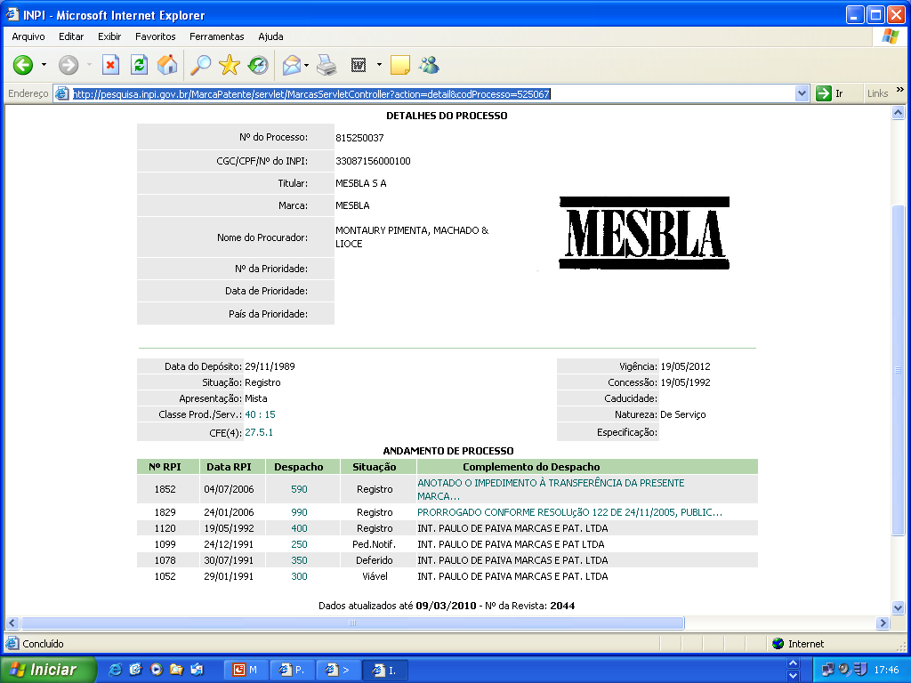
Marcas

Slide 42
DIREITO AUTORAL
É o direito que protege trabalhos publicados e não publicados nas áreas da literatura, teatro, música e coreografias de dança, filmes, fotografias, pinturas, esculturas, plantas arquitetônicas e outros trabalhos visuais de arte como programas de computador (softwares).
O direito autoral protege a expressão de idéias e reserva para seus autores o direito exclusivo de reproduzir seus trabalhos.

Slide 43
Programas de computador
Segundo define a Lei de Software, “programa de computador é a expressão de um conjunto organizado de instruções em linguagem natural ou codificada, contida em suporte físico de qualquer natureza, de emprego necessário em máquinas automáticas de tratamentos da informação, dispositivos, instrumentos ou equipamentos periféricos, baseados em técnica digital ou análoga, para fazê-los funcionar de modo e para fins determinados” (art. 1º da Lei 9609/98).

Slide 44
Programas de computador
O registro tem validade de 50 anos, contados a partir de 1º. de janeiro do ano subseqüente ao da sua publicação ou, na ausência desta, da sua criação (art. 2 § 2o).

Slide 45
Programas de computador
Da mesma forma como acontece com os instrumentos de propriedade industrial (patentes, marcas e desenho industrial), o programa de computador deve ser registrado junto ao INPI. Nesse caso, contudo, não há exame do pedido.
O INPI exerce apenas o papel de depositário dos dados técnicos que identifiquem o programa. Assim, recebe o material mantendo a sua guarda à disposição judicial, para o caso de contencioso envolvendo litígios quanto à autoria e propriedade do direito ao registro.

Slide 46
Programas de computador
A proteção tem abrangência internacional.
Registros feitos no Brasil devem ser aceitos nos demais países, signatários dos acordos internacionais.
O título do programa é protegido concomitantemente com o programa “em si”, o que implica a prerrogativa de, com um único procedimento, proteger-se tanto o produto quanto o seu nome comercial.

Slide 47
Programas de computador
Requisitos básicos para o pedido de registro (art. 3 § 1o)
  Dados referentes ao autor do programa de computador e ao titular, se distinto do autor, sejam pessoas físicas ou jurídicas;
  Identificação e descrição funcional do programa de computador;
  Os trechos do programa e outros dados que se considerar suficientes para caracterizar sua criação independente, ressalvando-se os direitos de terceiros e a responsabilidade do governo.

Slide 48
Programas de computador
A Lei que dispõe sobre a proteção da propriedade dos programas de computador e a sua comercialização no Brasil é diferente da lei que rege a propriedade industrial. Trata-se da Lei no. 9609/98, promulgada em 12/02/98.
Mais informações sobre registro na página do INPI: ww.inpi.gov.br

Slide 49
Direito Autoral e Patente - Comparação
Direito Autoral
Exame Formal (documentação apresentada);
Proteção para a expressão literal (não para a aplicação);
Registro facultativo.
Patente
Exame Técnico (novidade, atividade inventiva etc.);
Proteção para a aplicação prática da idéia (não para ela em si);
Deposito obrigatório.

Slide 50
Direito Autoral e Patente - Comparação
Direito Autoral
Direito emerge da criação independente da obra;
Abrangência Internacional (TRIPS);
Válido por 50 anos, contados a partir do ano seguinte à criação.
Patente
Direito emerge do deposito do pedido e sua concessão;
Abrangência Nacional;
Validade de 20 anos, contando da data do deposito.

Slide 51
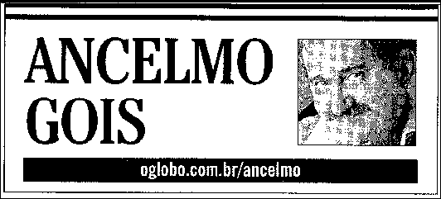
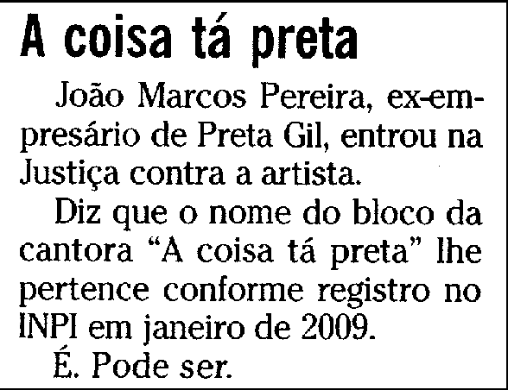
Registro ou pedido?
08/02/2010

Slide 52
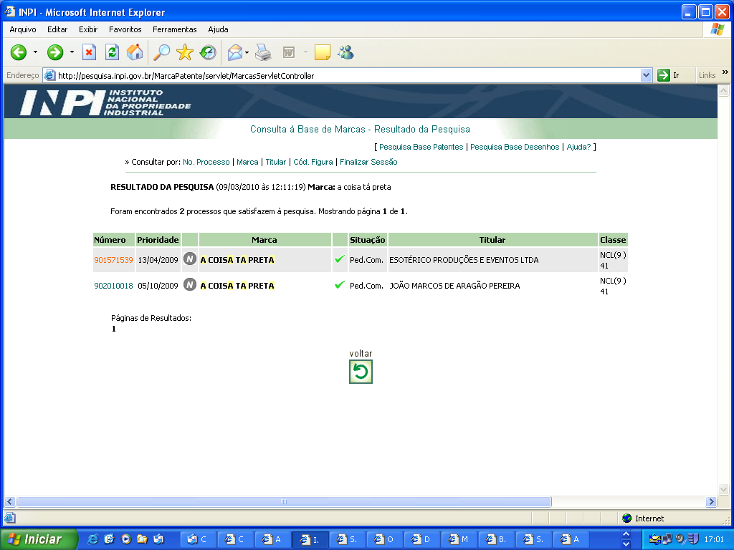
Pedido nem sempre gera registro

Slide 53

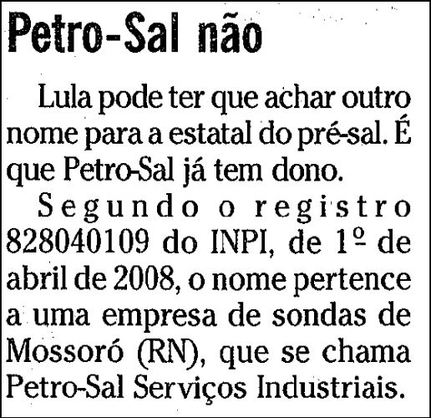
A busca nos arquivos de
propriedade intelectual como fonte de matérias
O caso Petro-Sal
10/09/2009

Slide 54
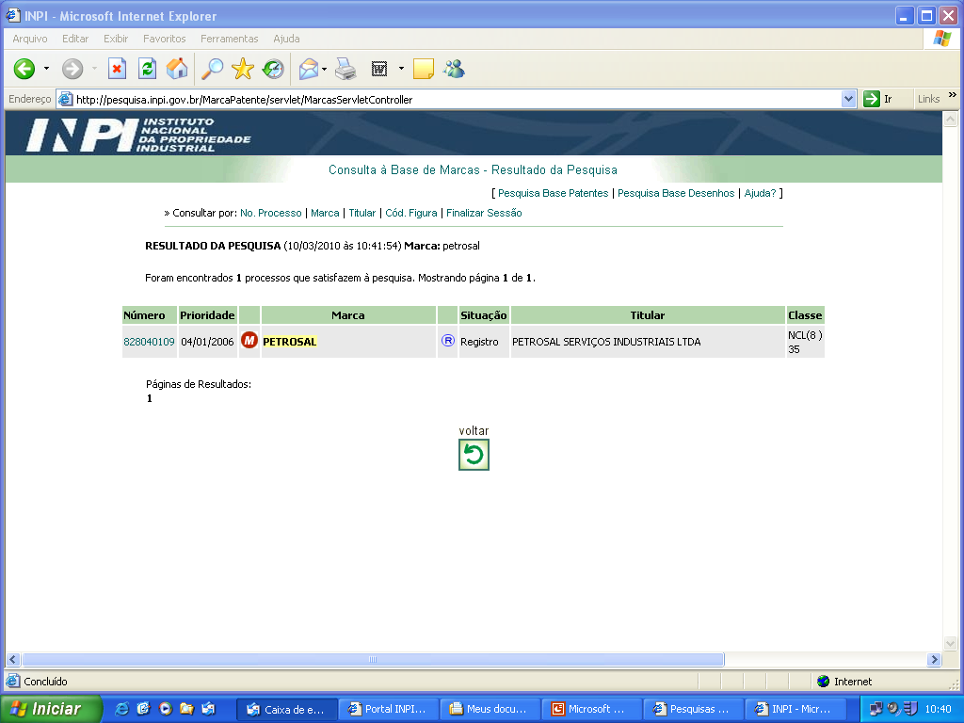
Informação pode ser confirmada na Internet

Slide 55
Responsabilidade, prestação de contas e obrigação de indenizar
Questões éticas: determinam a responsabilidade civil de indivíduos e instituições
  De quem é a responsabilidade se uma pessoa for ferida por uma máquina controlada por software?
  Um servidor eletrônico deve se responsabilizar pelos conteúdos publicados ou isso é responsabilidade dos indivíduos:
  Troca de arquivos ilegais é responsabilidade dos indivíduos ou das redes que oferecem esse serviço?
  Se você terceirizar serviços de tecnologia e seus clientes foram prejudicados de quem é a culpa? Sua? Ou do fornecedor?
Questões sociais: O que a sociedade deveria esperar e permitir?
Questões políticas: Em que medida o governo deveria intervir, proteger?

Slide 56
Qualidade do sistema: qualidade de dados e erros de sistema
Questões éticas: Em que ponto lançar os softwares/serviços para o consumo?
  Testes suficientes realizados? O que é uma qualidade aceitável?
Questões sociais: As pessoas deveriam ser encorajadas a acreditar que os sistemas são infalíveis?
Questões políticas: Leis de responsabilidade e prestação de contas

